Slide 1
Гоо впо «донецкий национальный медицинский университет имени м. горького»
ЭНДОТЕЛИАЛЬНАЯ ДИСФУНКЦИЯ И НАРУШЕНИЯ ГЕМОСТАЗА ПРИ ЧЕРЕПНО-МОЗГОВОЙ ТРАВМЕ
Ельский В.Н., Городник Г.А., Пищулина С.В., Чернобривцев П.А., Кишеня М.С.

Slide 2
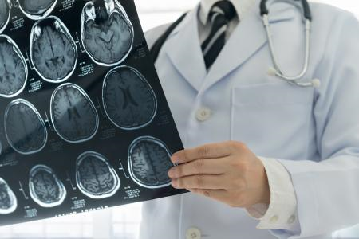
Черепно-мозговая травма (ЧМТ) является медико-социальной проблемой, так как с одной стороны занимает ведущее место в структуре травматизма и обусловливает высокий уровень летальности, с другой – наблюдается наиболее часто у лиц трудоспособного возраста и приводит в большом проценте случаев к инвалидизации и потере трудоспособности .

Slide 3
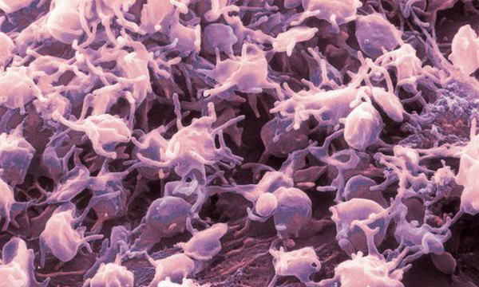
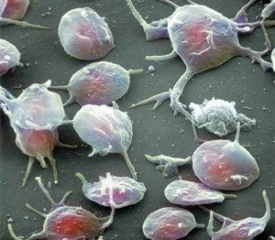
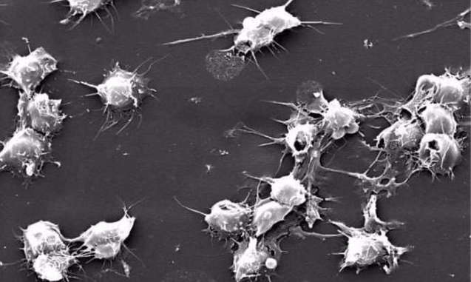
К факторам вторичной альтерации при ЧМТ можно отнести нарушения, развивающиеся вследствие нарушения микроциркуляции, при этом изменения как со стороны эндотелия сосудов, так и со стороны агрегатного состояния крови обусловливают развитие осложнений и распространение очага повреждения.

Slide 4
Цель исследования:
Установить роль эндотелиальной дисфункции и нарушений в системе гемостаза у больных с ЧМТ.
Контрольная группа: 38 добровольцев в возрасте от 25 до 56 лет, которые проходили обследование при прохождении профосмотра.
1-я группа (основная): 112 пациентов в возрасте от 23 до 59 лет с диагнозом тяжелая ЧМТ.
2-я группа (группа сравнения): 42 пациента с легкой ЧМТ.
Распределение групп в исследовании:

Slide 5
Критерии включения в исследование (исключения из исследования)
Показания для включения в исследование | Показания для исключения из исследования
Изолированная черепно-мозговая травма Госпитализация в течение 24 часов после травмы Возраст 20-58 лет | Сочетанная травма Прием антиагрегантов и антикоагулянтов Сопутствующая декомпенсированная патология Сопутствующие заболевания системы гемостаза (коагулопатия или тромбофилия)

Slide 6
Методы исследования:
Биохимические: активированное парциальное тромбопластиновое время (АЧТВ), протромбиновый индекс (ПТИ), протромбиновое время (ПВ), концентрация фибриногена (Ф), уровень Д-димера (Д-д), метаболиты оксида азота (NO), С-реактивный белок (СрБ);
Иммуноферментные: эндотелин-1 (ЭТ1), эндотелиальная NO-синтаза (еNOS), индуцибельная NO-синтаза (iNOS), интерлейкины (IL) -1β, -6, -10, -12 и фактор некроза опухоли α (TNFα);
Морфологические: общий анализ крови, лейкоцитарно-тромбоцитарная адгезия (ЛТА).
Статистические: Внутригрупповые различия показателей между двумя повторными измерениями рассчитывали по критерию Вилкоксона, между тремя – с использованием критерия Фридмана, межгрупповые, между двумя группами - по критерию Манна-Уитни, большее количество групп сравнивали по критерию Крускела-Уоллиса. При построении диаграмм для наглядности отображения изменения изучаемых параметров показатели контрольной группы принимали за 100 %.

Slide 7
Динамика показателей крови у больных с ЧМТ в течение 1-3 суток
Примечание: А – в течение 1-х суток после травмы, Б - через 3-е суток после травмы
- за 100 % взяты показатели контрольной группы;
- * - р≤ 0,05

Slide 8
Динамика показателей крови у больных с тяжелой ЧМТ
Примечание: - за 100 % взяты показатели контрольной группы; * - р≤ 0,05

Slide 9
Динамика показателей гемостаза у больных с ЧМТ в течение 1-3 суток
Примечание: А – в течение 1-х суток после травмы, Б - через 3-е суток после травмы
- за 100 % взяты показатели контрольной группы;
- * - р≤ 0,05

Slide 10
Динамика показателей гемостаза у больных с тяжелой ЧМТ
Примечание: - за 100 % взяты показатели контрольной группы; * - р≤ 0,05

Slide 11
Динамика показателей воспалительного ответа у больных с ЧМТ в течение 1-3 суток
Примечание: А – в течение 1-х суток после травмы, Б - через 3-е суток после травмы
- за 100 % взяты показатели контрольной группы;
- * - р≤ 0,05

Slide 12
Динамика показателей воспалительного ответа больных с тяжелой ЧМТ
Примечание: - за 100 % взяты показатели контрольной группы * - р≤ 0,05

Slide 13
Динамика показателей состояния эндотелия у больных с тяжелой ЧМТ
Примечание: - за 100 % взяты показатели контрольной группы; * - р≤ 0,05

Slide 14
Динамика формирования лейкоцитарно-тромбоцитарных агрегатов (ЛТА) у больных с тяжелой ЧМТ
Примечание: - за 100 % взяты показатели контрольной группы; * - р≤ 0,05

Slide 15
Выводы:
Тяжелые повреждения головного мозга сопровождаются выраженными изменениями системы гемостаза и эндотелиальных факторов. Развивающаяся эндотелиальная дисфункция вносит свой вклад в патогенез нарушений микроциркуляции, тромбообразования и расширения площади вторичной альтерации. Тромбообразование в более выраженной степени наблюдается при тяжелом течении ЧМТ и может рассматриваться в качестве неблагоприятного прогностического признака.

Slide 16
Благодарю за внимание!
Благодарю за внимание!

